Slide 1


Benelux Ehealth Interoperability - Summit
Luc Nicolas
Health Telematics, Informatics and Communication Unit
Public Federal Service Public Health

Slide 2
eHealth certification in Belgium
Ehealth Roadmap
Hub-metahub: system to system communication
Current situation in ambulatory care
Approach for institutions
Some roads for tomorrow

Slide 3
>Ehealth Roadmap (2014-2018)
Dorian
services e-santé
Dorian
<Hospitalisation> <Implant>
<Laboratoire> <Imaging>
<Sumehr> <Therapeutic scheme> <MyCarenet> <Register>
<RHM>
Gregory
Emily
<Homecare> <MRS> <Belrai> <Clinical path> <Hospitalisation> <Dentist> <Sumehr> <multidisciplinary collaboration> <Paliative care> < Home Hospitalisation>
<GP> <Specialist> <Imaging> <Prescriptions> <Chapter 4> <Pharmacist> <MyCarenet> <DMG> <Laboratory> <Status handicaped> <work incapacity>
Mona
Hillary
<Auto monitoring> <Tele consultation> <Tele monitoring> <Sumehr> <Personal health record> <Electronic Prescription> <eFact> <eBirth>
<Psychiatry> <Méthadone> <CPAS> <Ambulance> <Emergency> <Laboratory> <Imaging> <Sumehr> <DMG>
<Wachtpost>

Slide 4
Sharing data via the hubs & metahub system
2014: Consultation reports, discharge letters and surgery protocols, other reports and corresponding data.
2015: Imaging results and reports, implants placing
2016: Integration of data of other institutions

Slide 5
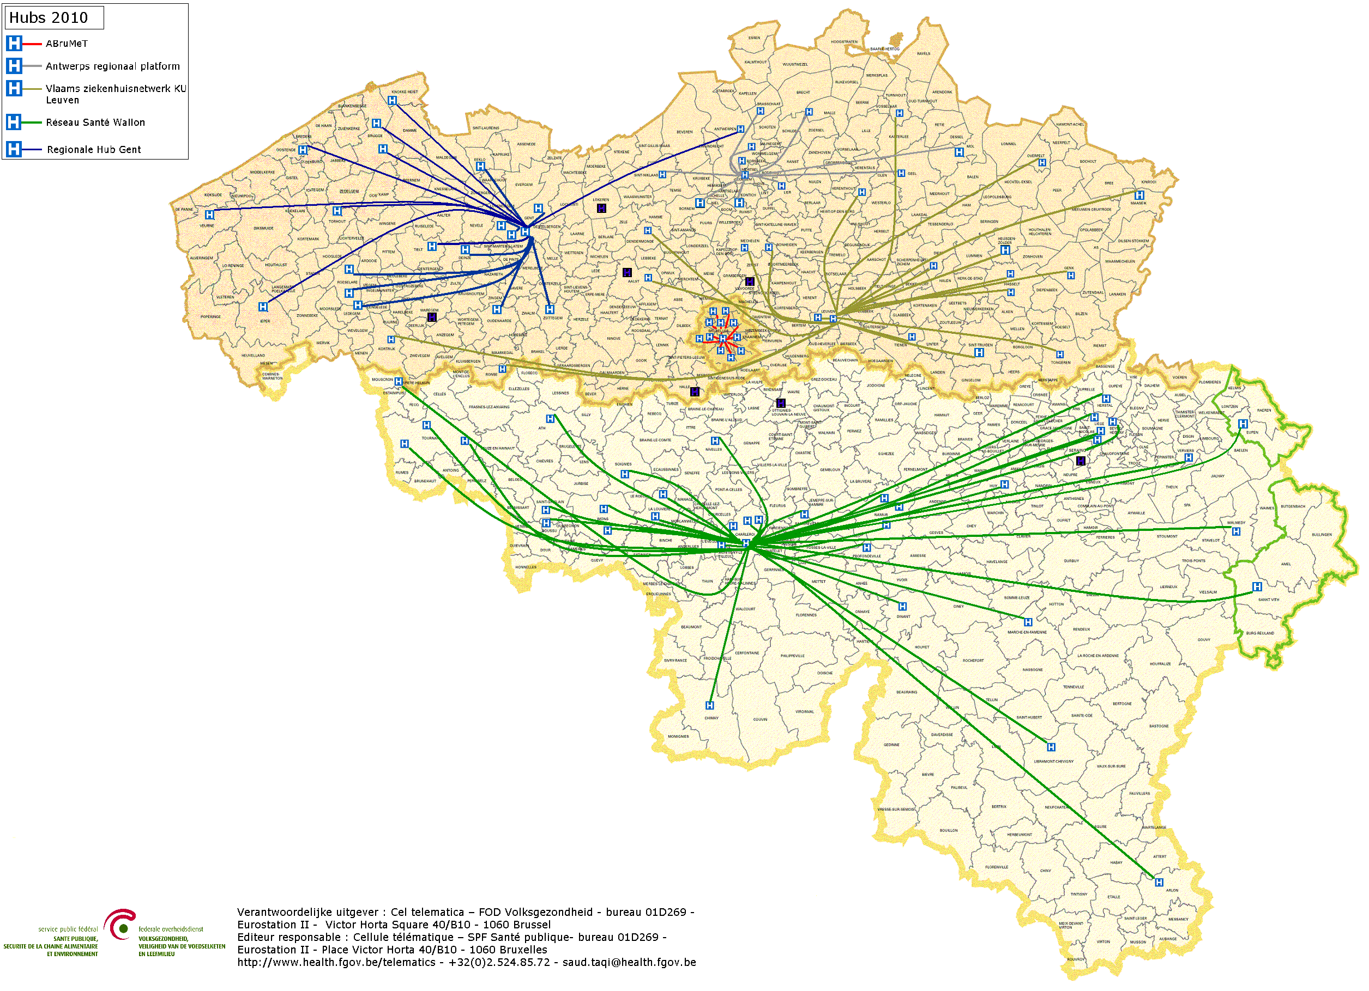

5
25/6/2010
5

Slide 6
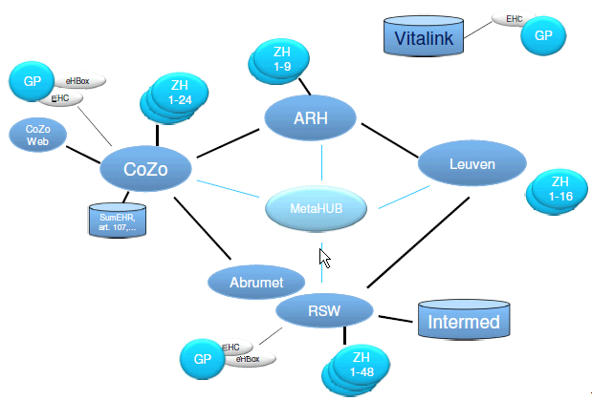

Slide 7
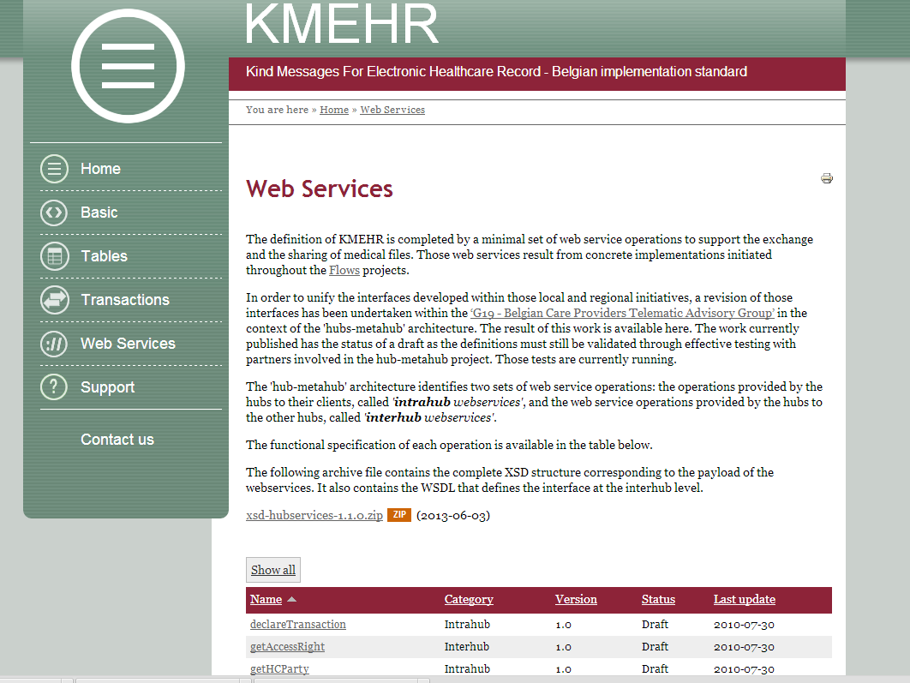
27 Standardized web services

Slide 8







Basic services and authentic sources
8
Patients, healthcare providers
and institutions
Care provider software
Health Portal
VAS
VAS
VAS
VAS
VAS
Healthcare institution software
VAS
VAS
RIZIV-INAMI site
VAS
VAS
eHealth platform
Portal
MyCareNet
VAS
VAS
VAS
VAS
VAS
VAS
VAS
VAS
VAS
VAS
VAS
Users
Basic services
eHealth platform
Network
ADS
ADS
ADS
ADS
ADS
ADS
Suppliers
Notes:
8
8
8

Slide 9





Testing and certification
Mini « connecthatons »:
  First targeted at Hubs and Metahub (Ehealth)
  Opened later to other systems
Certification of individual Hospitals by Hubs.
Certification of ambulatory care systems by Prorec/Ehealth

Slide 10
Hospital EHR: Minimum data set per discipline mapped with technical and semantic standards
End 2014:
-Mapping rules to normallised clinical language for all main registers
- Publication of functonalities referential (To be implemented by 2017)
End 2015: Minimum Content data set (implementation end 2016)
End 2016:
- Structure (instauration fin 2017)
- Schéma de médication de sortie
2017: EHR partially coded
End 2017: Compulsory system to system communication for feeding registers
New standardized discharge letter

Slide 11
> Ambulatory care systems
Global: Legal certification
Telematics Commission
Ehealth Platform
Sectorial
Label working-groups
Users working-groups
Producers working-groups
Financial incentives

Slide 12
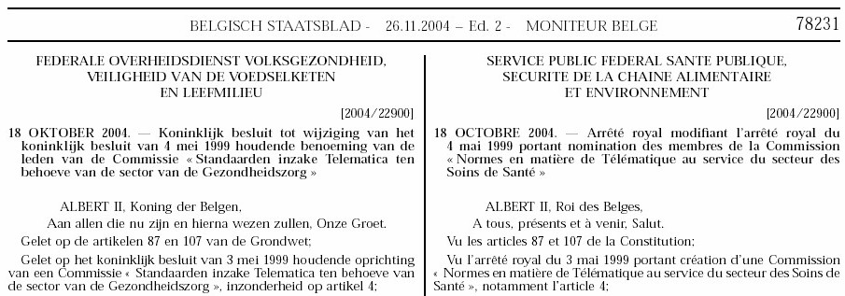
> Legal context
Chapitre 3 - Missions de la plate-forme eHealth
Article 5
La plate-forme eHealthest chargée des missions suivantes en vue de l'exécution de son objectif:
développer une vision et une stratégie pour une prestation de services et un échange d'informations électroniques dans les soins de santé efficaces, effectifs et dûment sécurisés, tout en respectant la protection de la vie privée et en concertation étroite avec les divers acteurs publics et privés des soins de santé;
déterminer des normes, des standards et des spécifications TIC fonctionnels et techniques ainsi qu'une architecture de base utiles pour la mise en oeuvre des TIC à l'appui de cette vision et de cette stratégie;
vérifier si les logiciels de gestion des dossiers électroniques de patients répondent aux normes, standards et spécifications TIC fonctionnels et techniques, et enregistrer ces logiciels;

Slide 13

> Content
Block 1 : Criteria
Block 2 : Kmehr
-Technical (incl. security)
-Patient data management
-Key added value services (data exchange)
-Usability
-Customer Services criteria (incl.data portability)

Slide 14

>> Kmehr
Kind Messages for Electronic Healthcare Records
Belgian Implementation Standard
> Conceptual model
> Transaction types
> XML implementation
> Coding systems

Slide 15

>> Sumehr
Summarized Electronic Health Record
> Kmehr transaction
> Multipurpose content
> Homologation criteria
> European target

Slide 16
Process
Voluntary
Organized every 2 years
Scenari and testing by PROREC (call for tender)
(Partially)funded by industry
Link with financial incentive for users (800 €/year)
Partial consolidation of the market ongoing

Slide 17
APPROACH FOR INSTITUTIONS
ACTION 2 ROADMAP
REFERENTIALS HOSPITAL EHR
  1. Fonctionnalities: May 2014
  2. Content (exchange + registers): Ongoing
  3. Structure (recommandation): October 2014

Slide 18
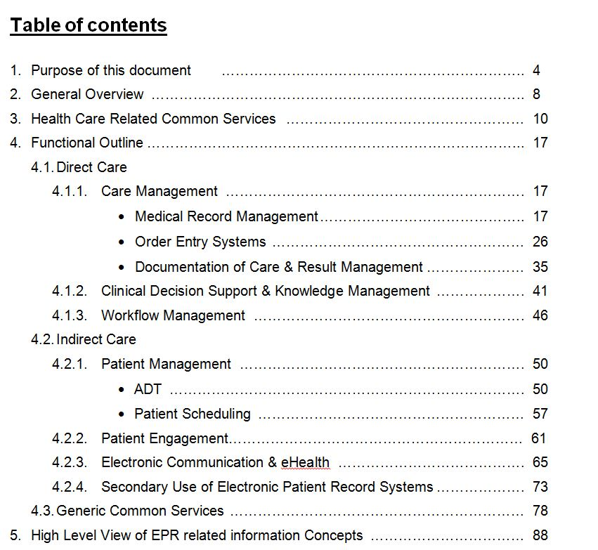
FUNCTIONALITIES
PART 1

Slide 19
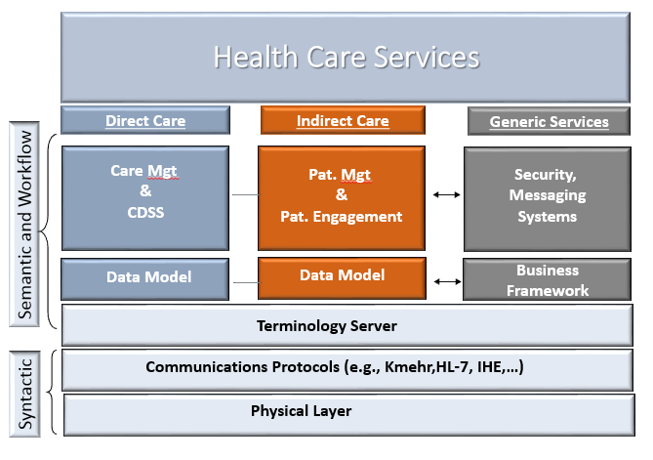

Slide 20
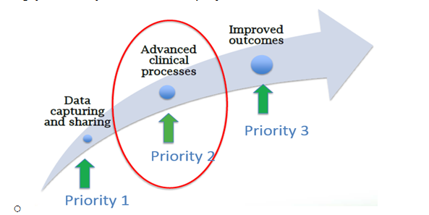

Slide 21
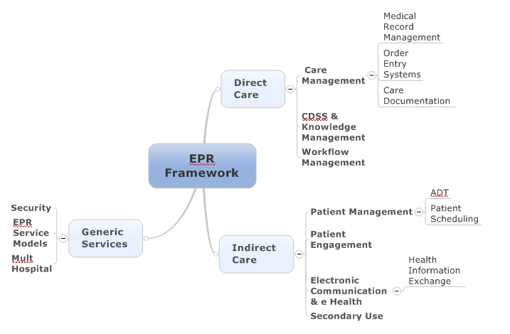

Slide 22
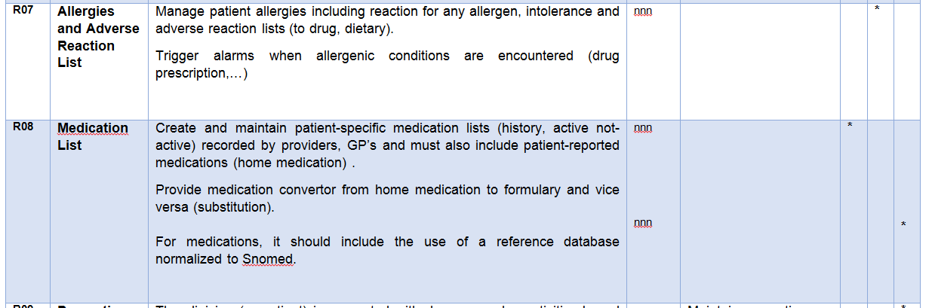
Exemple:

Slide 23
CONTENT: Ongoing
2 inputs:
-> Partial normalisation linked to data exchange
Discharge letter
Labo
Specialities reports
Key (observable) data
-> Registers (action 18)

Slide 24



Slide 25
Action 18: Inventaire et consolidation des registres
End 2014: Detailed inventory of all existing registers and databases
“Cet inventaire détaillera au minimum la description précise des champs de données collectées, leur statut (facultatif ou non), leur format, les codifications (propriétaires ou non) utilisées, le type d’utilisateur et d’institutions concernés ainsi que toute autre Information contextuelle indispensable.”
2014: referential per profession/context
  Governance criteria for new registers

Slide 26
131 registres (and counting..)

Slide 27
Results Inventory
N = 131
62 completed web based questionnaires
30 incomplete web based questionnaires (in progress)
53 completed sets of parameters and list of values
34 sets of parameters in progress
5 registers in development
5 registers refused participation
Info will be available in meta data portal (October 2014)

Slide 28
Intermediate results mapping with RHM/MZG
> 700 matches between MZG and parameters of Registers
 | MZG parameter | n |  | MZG parameter | n
1 | CODE_DIAGNOSE | 370 | 11 | A2_YEAR_HOSP_IN | 15
2 | PATNUM | 67 | 12 | CODE_UNIT | 11
3 | A2_CODE_DIAG_CAUSE_DEATH | 47 | 13 | STAYNUM | 8
4 | M2_CODE_PROCEDUR | 40 | 14 | YEAR_SPEC_IN | 8
5 | A2_CODE_SEX | 34 | 15 | A2_CODE_DESTINATE | 7
6 | HOSPITAL | 33 | 16 | YEAR_PROCEDUR | 7
7 | A1_YEAR_BIRTH | 32 | 17 | A2_CODE_COUNTRY | 6
8 | M2_YEAR_PROCEDUR | 21 | 18 | A2_CODE_INDIC_NAT | 5
9 | A2_CODE_ZIP | 19 | 19 | CODE_SPEC | 5
10 | A2_YEAR_HOSP_OUT | 19 | 20 | S4_NUMBER_BED | 5

Slide 29
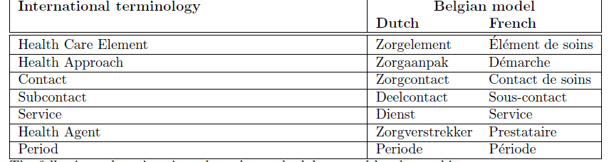
Part 3 : Structure (To come)
Le modèle est basé sur une façon orientée “problème” de documenter les
Il demande aux systèmes d’être basés sur le principe de “période de soins”.
Il implique que tous les contacts avec tous les prestataires en rapport avec une maladie soient reliés ensemble.
Une fois implémenté il rend possible de regrouper toutes les interventions et d’évaluer les résultats atteints pour un problème spécifique – sans considération de qui a fourni le service.
.

Slide 30
Process
- Voluntary
- Bottom-up approach for referentials
- Governance: Federating public institutions
- Exchange (Hubs-metahub) de facto compulsory
- Use of auto-certification ? (security)
- Progressive Meaningful use policy (From 2014 on)

Slide 31
8. Standard complex patients
ananmese set
18 Inventoryr and consolidation of registers
15. Harmonisation and
administrative simplification
9. Funding linked to effective meaningful use
13. Terminology
5: hub-méta-hub
6. DPI minimal in each sector
16. Tracability of medical devices
2. Developpement of an
Hospital EHR
11. Define complementary default acees rules
3.Data on delivered medicines and medication scheme

Slide 32

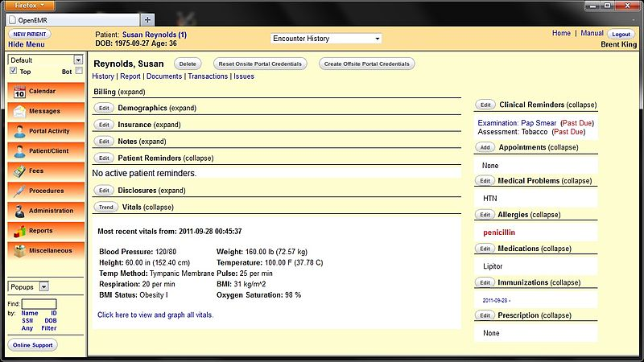

Objective
Hospital Patient summary
Snomed based CMV
rhm
ICD-10-CM
To Be
Snomed
Health DATA.be
Passer d’une vision de travail en « silo » des besoins vers
une vision intégrée et inter-opérationnelle

Slide 33



1. serveur terminologique
Sources et classifications
Utilisateurs
ProcessBE cliniques
Interfaces
de Gestion
Interfaces
de consultation
diagn.
Terminologie de
référence
SVA
procéd.
Mises à jour
Gestion des versions
Couplage, mapping
Gestion des règles
Validation
Load/Extract
Software
labo
Requêtes
SNOMED
…
Mapping
Feed back
ProcessBE administratifs
Webservice /
webap.
INAMI.
ICD10
Registres
Documentation
...
ProcessBE administratifs
ou médicaux
- Dossier médical,
- Remboursement,
- Registre du cancer, ...
Glossaires
Workflow de validation
Documentation
et références
Portail

Slide 34




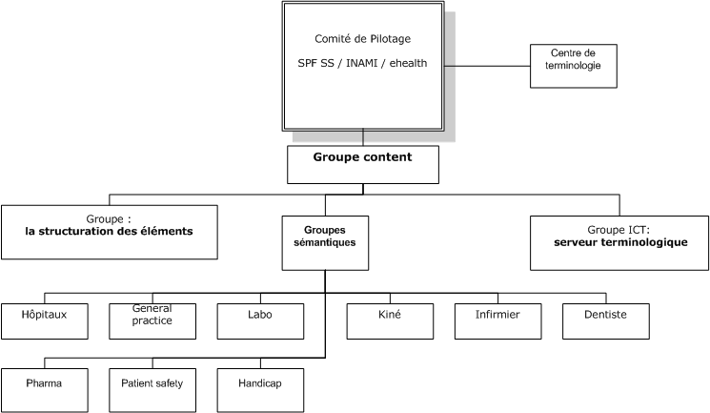




2. Terminology center

Slide 35
3. Reference terminology (snomed.be)
ICD_10_Code | SNOMEDID | Snomed CT number | EN_Clinical_Label | Fr_Belgium | Nl_Belgium
C08.9 | M-81473 | 34603009 | Basal cell adenocarcinoma | adénocarcinome basocellulaire | basaalcel adenocarcinoom
C16.9 | M-81423 | 37995004 | Linitis plastica | linite plastique | linitis plastica
C25.4 | M-81513 | 20955008 | Insulinoma, malignant | insulinome malin | maligne insulinoom
C25.4 | M-81523 | 66515009 | Glucagonoma, malignant | glucagonome malin | maligne glucagonoom
C25.4 | M-81533 | 19756007 | Gastrinoma, malignant | gastrinome malin | maligne gastrinoom
C44.9 | M-84013 | 57141000 | Apocrine adenocarcinoma | adénocarcinome apocrine | apocrien adenocarcinoom
C45.9 | M-90503 | 62064005 | Mesothelioma, malignant | mésothéliome | mesothelioom
C49.9 | M-91333 | 54124005 | Epithelioid hemangioendothelioma, malignant | hémangioendothéliome épithélioïde malin | hemangio-endotheliaalsarcoom
C56 | M-86003 | 57622002 | Thecoma, malignant | thécome malin | maligne thecoom
C69.2 | M-95123 | 12354007 | Retinoblastoma, undifferentiated | rétinoblastome indifférencié | ongedifferentieerd retinoblastoom
C71.9 | M-938FF | 115240006 | Glioma | gliome | glioom
C71.9 | M-94233 | 12943006 | Polar spongioblastoma | spongioblastome polaire | polair spongioblastoom
C71.9 | M-94243 | 78838008 | Pleomorphic xanthoastrocytoma | xanthoastrocytome pléomorphe | xanthoastrocytoom
C71.9 | M-94423 | 35262004 | Gliosarcoma | gliosarcome | gliosarcoom
C71.9 | M-94733 | 39781001 | Primitive neuroectodermal tumor | tumeur primitive neuro-ectodermique | primitieve neuro-ectodermale tumor
C75.5 | M-86803 | 9903002 | Paraganglioma, malignant | paragangliome malin | maligne paraganglioom
C75.5 | M-86933 | 32512003 | Extra-adrenal paraganglioma, malignant | paragangliome extrasurrénalien malin | maligne extra-adrenaal paraganglioom
D27 | M-84600 | 22116003 | Papillary serous cystadenoma | cystadénome papillaire séreux | sereus papillair cystadenoom
D27 | M-90000 | 74739000 | Brenner tumor | tumeur de Brenner | Brennertumor
D76.3 | M-77880 | 15960008 | Reticulohistiocytic granuloma | granulome réticulo-histiocytaire | reticulohistiocytair granuloom

Slide 36

4. User Interfaces :
  Context sensitive pick list
  Syntactic and semantic search
  Rule Based Code convertor

Slide 37
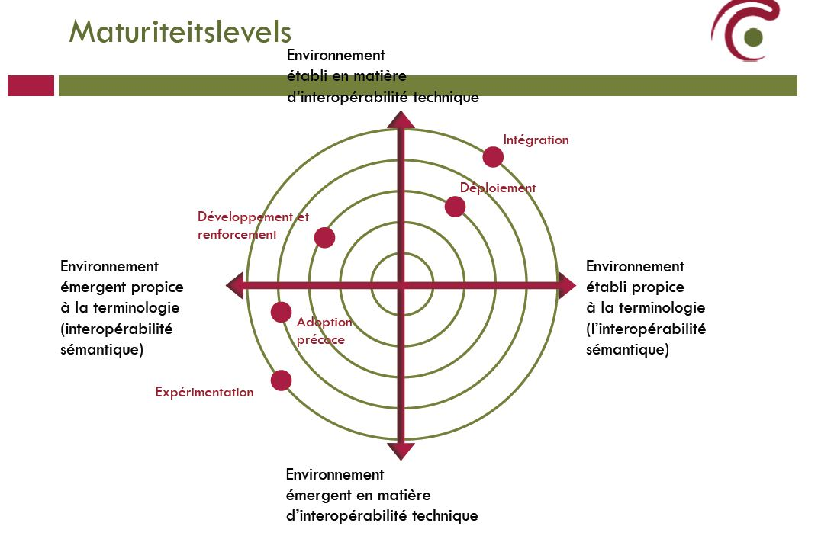
Priority Use cases

Slide 38
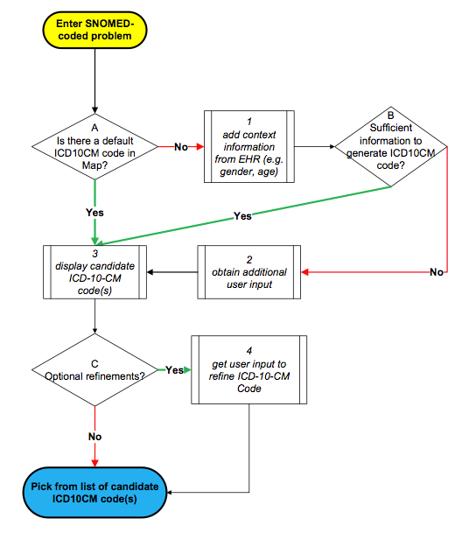

Slide 39
> Some roads for tomorrow
Legislation
From common rules to law?
Standards:
Progressive international alignment of Technical standards
Certification:
More emphasis on meaningful use?

Slide 40
Thanks
Luc.nicolas@health.fgov.be
www.health.fgov.be/telematics/label

